Slide 1
p(x) =
p(x₁)·
p(x₂|x₁)·
p(x₃|x₁,x₂)
···
SGAIM · Semana 2
A arquitectura
Transformer
Tokenização · Arquitecturas · Backpropagation

Slide 2
Onde estávamos
Na semana passada:
Hoje:
Modelar p(x) é a ideia central de todo o generativo
Uma Gaussiana falha — não captura a geometria do manifold
A factorização autoregressiva decompõe o problema:
A máquina que implementa esta ideia.
MLP → RNN → CNN → Transformer
p(x) = p(x₁) · p(x₂|x₁) · p(x₃|x₁,x₂) · …

Slide 3
Vamos CONSTRUIR um GPT
4.192
→
1T+
mesma
arquitectura
parâmetros — o nosso microGPT
parâmetros — GPT-4
6 exercícios · ~200 linhas de código total
Zero bibliotecas — só Python puro
Algoritmicamente idêntico ao GPT-2, GPT-3, GPT-4
A arquitectura é a mesma. A escala é diferente.

Slide 4
Os 6 exercícios
# | Exercício | Conceito-chave
1 | Autograd Engine | Gradientes, chain rule + tokenizer
2 | Building Blocks | Linear, softmax, RMSNorm
3 | Self-Attention | Q/K/V, scaled dot-product
4 | Full GPT Model | Multi-head attention, residuals, forward pass
5 | Training | Cross-entropy loss, SGD, Adam
6 | Generation + Experiments | Sampling, ablações — o core da avaliação
Hoje recebem o mapa. E começam a construir — pelos alicerces (ex1 e ex2).

Slide 5
Teoria distribuída pelas 3 semanas
Semana | Teoria (~40 min) | Exercícios
2 · hoje | Tokenização + mapa de arquitecturas | ex1, ex2
3 | Self-attention a fundo | ex3, ex4
4 | Treino + ponte microGPT → GPT real | ex5, ex6
A teoria dá-vos o mapa — o que estão a construir e porquê. Os exercícios dão-vos os alicerces — as peças que compõem esse mapa.

Slide 6
Como é que o modelo VÊ texto?
Um modelo não lê letras. Lê números inteiros.
texto
→
[ inteiros ]
→
modelo
→
próximo
token
O processo de converter texto em inteiros chama-se tokenização.
É o primeiro passo de qualquer LLM — e é o que vão implementar no exercício 1: construir o vocabulário, as funções encode e decode.

Slide 7
3 abordagens de tokenização
Abordagem | Exemplo: "playing" | Vocabulário | Sequência
Caracter | p, l, a, y, i, n, g | ~100 | Longa
Palavra | playing | ~100.000+ | Curta
Subword (BPE) ★ | play, ing | ~50.000 | Média
Caracter
Palavra
Subword (BPE)
Simples, mas sequências longas — contexto gasto em letras.
Vocabulário explode. Palavras novas ou gralhas → token desconhecido.
O sweet spot. Vocabulário finito, palavras comuns inteiras, raras decompostas. Usado pelo GPT, LLaMA, Claude.

Slide 8
BPE em acção
Byte Pair Encoding — fundir iterativamente os pares mais frequentes:
DEMO LIVE
Passo 0: l o w l o w e r l o w e s t (caracteres)
Passo 1: lo w lo w e r lo w e s t (merge l+o)
Passo 2: low low e r low e s t (merge lo+w)
⋮ 'er' e 'est' aparecem em muitas palavras → fundidos cedo
Final: low low er low est
Os subwords resultantes fazem sentido linguístico: "low", "er", "est".
tiktokenizer.vercel.app (~3 min) | Comparem GPT-2 vs GPT-4o no mesmo texto.
Experimentem: código Python, texto em PT, fórmulas químicas — cada tokenizer "vê" o texto de forma diferente.

Slide 9
Implicações da tokenização
⧖
Context window
PT
Português ≈ 1.3× mais tokens
Medida em tokens, não em palavras
BPE treinado em corpora maioritariamente EN — o mesmo conteúdo em PT usa mais tokens
$
Custo de API
⚠
Artefactos da tokenização
Tokens de output custam ~3–4× mais que os de input (output é gerado token a token; input é processado em paralelo)
Explicam comportamentos estranhos: dificuldade em contar letras, inverter palavras, aritmética simples

Slide 10
No microGPT: tokenização por caracter
O nosso vocabulário: 27 tokens (26 letras + BOS = Beginning-of-Sequence)
uchars = ['a', 'b', 'c', ..., 'z'] # a=0, b=1, ..., z=25
BOS = 26 # Beginning-of-Sequence
vocab_size = 27
encode("emma") => [4, 12, 12, 0]
decode([4, 12, 12, 0]) => "emma"
É isto que vão implementar no exercício 1: vocabulário, encode e decode.
Cada character mapeia para um inteiro. O modelo nunca vê strings — só tensores.

Slide 11
THINK: qual é a loss de um modelo aleatório?
✦ THINK
Se o modelo atribui probabilidade p ao token correcto: loss = −log(p)
p = 1
p = 1/27
p → 0
(certeza absoluta)
(palpite aleatório)
(completamente errado)
loss = 0
loss = log(27) ≈ 3.30
loss → ∞
Guardem o 3.30 — é o baseline de um modelo que não aprendeu nada.
Quando treinarem no ex5, a loss inicial deve ser ≈ 3.30. Se for muito diferente, algo está errado.

Slide 12
Precisamos de uma máquina
p(x) = p(x₁) · p(x₂|x₁) · p(x₃|x₁,x₂) · …
Para estimar cada p(xₜ | x＜ₜ), precisamos de uma rede que receba os tokens anteriores e produza uma distribuição sobre o próximo.
A pergunta é: como é que a rede "vê" os tokens anteriores? Todos? Só os últimos N? Um resumo comprimido? A resposta define a arquitectura.

Slide 13
Tentativa 1: MLP
token
−3
Vantagens
Hidden
layers
✓ Simples
token
−2
→
→
janela N
✓ Paralelo
token
−1
Limitação
token
−0
p(next)
✗ Janela fixa + pesos rígidos por posição — não aprende que token −5 pode ser mais relevante que token −1
✗ Sliding window não resolve: nunca vê dois tokens distantes juntos

Slide 14
Tentativa 2: RNN
xₜ₋3
→
hₜ₋3
Vantagens
✓ Contexto ilimitado em teoria
xₜ₋2
→
hₜ₋2
Limitações
xₜ₋1
→
hₜ₋1
✗ Vanishing gradient — informação dos primeiros tokens desvanece
xₜ₋0
→
hₜ₋0
✗ Processamento sequencial — não paraleliza
hₜ = f(hₜ₋₁, xₜ)

Slide 15
Tentativa 3: CNN
Filtros locais aplicados em paralelo. Empilhar camadas aumenta o receptive field.
✓
Paralelo, rápido
✗
Receptive field limitado — precisa de muitas camadas para ver tokens distantes
(Arquitectura histórica — o Transformer superou-a.)

Slide 16
A solução:
Transformer
Cada token olha directamente para TODOS os anteriores
Acesso directo a qualquer token no contexto · Sem bottleneck sequencial · Paralelizável · Escalável
(A context window existe — mas por custo computacional, não por limitação arquitectural)
"Attention Is All You Need" · Vaswani et al., 2017
É isto que vão implementar.

Slide 17
Resumo: cada passo resolve o anterior
Arquitectura | Como condiciona | Limitação
MLP | Janela fixa · pesos fixos por posição | Não vê além de N · não foca no que importa
RNN | Hidden state sequencial | Vanishing gradient
CNN | Filtros locais empilhados | Receptive field limitado
Transformer ★ | Atenção dinâmica sobre todos | Custo quadrático O(n²)
Todas modelam p(x). A diferença é como condicionam nos tokens anteriores. MLP: pesos fixos. Transformer: atenção dinâmica.
O custo quadrático do Transformer explica os limites da context window: duplicar o contexto quadruplica o custo de attention. A janela da MLP está na arquitectura; a do Transformer é uma escolha de engenharia.

Slide 18
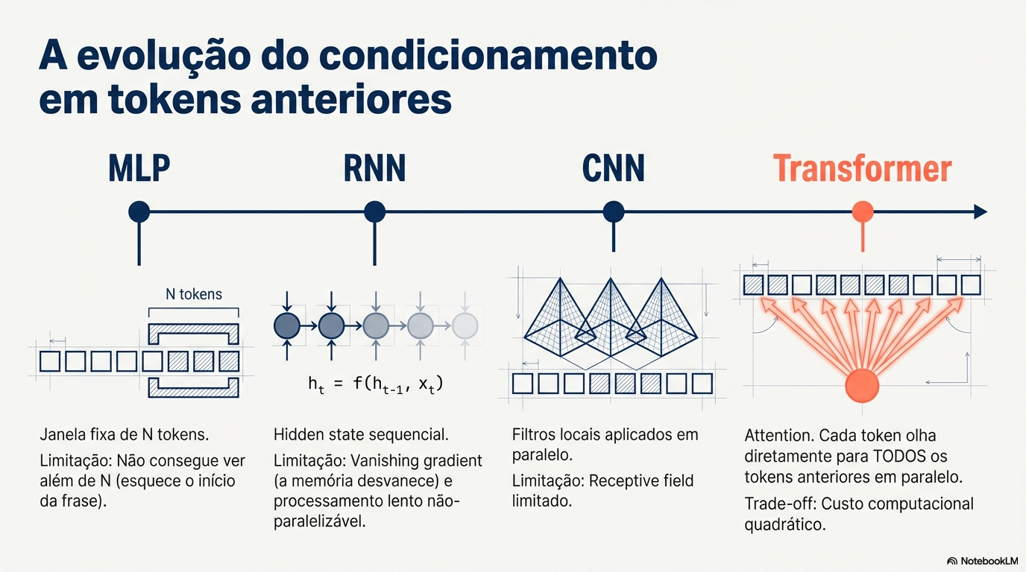

Slide 19
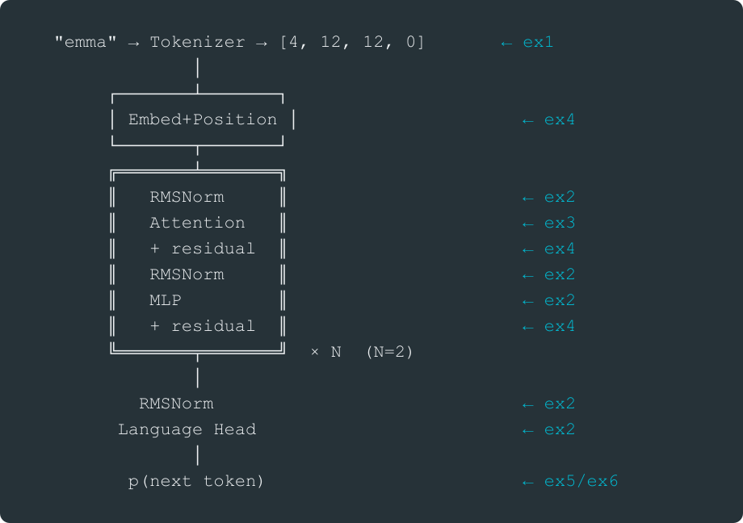
O mapa do Transformer (decoder-only)
Slide-chave das 3 semanas. Voltem aqui sempre que precisarem de orientação.

Slide 20
Percurso bottom-up: 9 passos
1
Tokenizer
6
Residual connection
texto → inteiros (ex1)
atalho que estabiliza o treino (ex4)
2
Embedding
7
MLP
inteiros → vectores densos (ex4)
transformação não-linear (ex2, linear + ReLU)
3
Positional encoding
8
Language Head
injectar informação de ordem (ex4)
projectar para vocabulário (ex2, linear + softmax)
4
RMSNorm
9
Loss + Training
normalizar antes de cada sub-camada (ex2)
cross-entropy + optimizador (ex5)
5
Self-Attention
cada token olha para os anteriores (ex3)

Slide 21
Decoder-only vs outros
Variante | Exemplos | Direcção
Decoder-only ★ | GPT, LLaMA, Claude | Esquerda → direita (causal)
Encoder-only | BERT | Bidirecional (masked)
Encoder-Decoder | T5, tradução | Encode input + decode output
Neste curso: decoder-only. É a arquitectura dos LLMs modernos.
A diferença está na máscara de attention — verão isto no exercício 3.

Slide 22
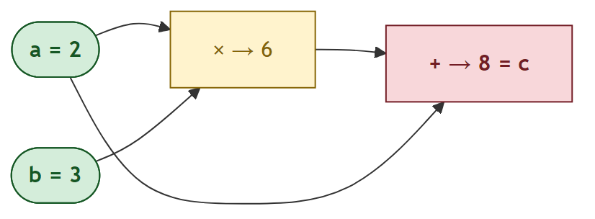
Como é que o modelo aprende?
O mapa do Transformer mostra o forward pass — dados entram, previsão sai.
Para aprender, o modelo precisa de saber: em que direcção ajustar cada parâmetro?
Backpropagation: registar operações num grafo (forward), percorrê-lo ao contrário (backward).
c = a·b + a — cada operação é um nó. O exercício 1 constrói este motor.

Slide 23
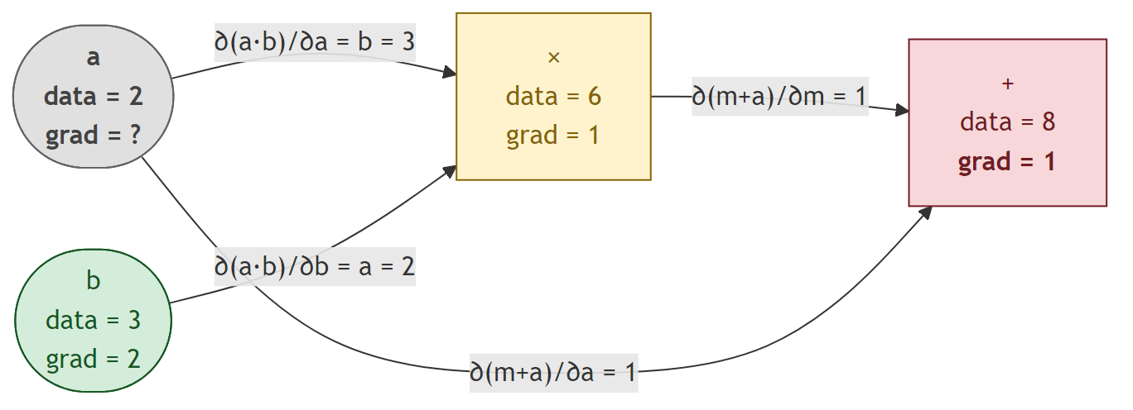
THINK: o backward pass
✦ THINK
Começamos pelo output (grad = 1) e propagamos derivadas locais para trás:
Dois caminhos chegam a a. Qual é o gradiente de a? → É o THINK do exercício 1 — façam no papel antes de codificar.

Slide 24
O que vos espera nos exercícios de hoje
Exercício 1 — Autograd Engine
Exercício 2 — Building Blocks
TODOs 1–2 (forward): directos se tiverem feito as derivadas no papel
TODO 1 (linear): dot product em loop — se funciona, funciona
TODO 3 (backward): o mais difícil. Desenhem o grafo antes de codificar.
TODO 2 (softmax): parece simples, mas o Test 3 vai falhar. Leiam o comentário do teste com atenção.
TODOs 4–5 (tokenizer): simples — aplicação directa do que acabaram de ver
TODO 3 (rmsnorm): se chegarem aqui hoje, estão bem encaminhados

Slide 25
Mini-Project 1: regras
📅
👥
📦
💬
Entrega
Grupos
Entregável
Discussão
Semana 5
1 ou 2 alunos
6 ficheiros .py
~5 min
15% da nota final
Individual ou par
+ explicações no ex6
por grupo, semana 5
Compreensão: 50% Código correcto: 30% Legibilidade + estrutura: 20%
Código que não sabem explicar → nota baixa. Compreensão > Volume.

Slide 26
AI tutor: usar IA para pensar MAIS
Há um prompt de tutor socrático no Moodle. O tutor nunca dá código — faz perguntas, exige previsões, escala gradualmente.
✓ Bom uso
✗ Mau uso
"Não percebo o chain rule aqui — porquê é que o gradiente acumula com +=?"
"Implementa o backward pass para mim."
Usar IA para pensar mais, não para pensar menos.
Se o tutor vos der a resposta directamente, algo correu mal — recarreguem o prompt.

Slide 27
Mãos à obra
# 1. Descarreguem os exercícios do Moodle (pasta exercises/)
# 2. Abram ex1_autograd.py no vosso editor
python ex1_autograd.py
Regra de ouro:
THINK no papel → codificar → testar → REFLECT
Prevejam antes de executar. Sempre.

Slide 28
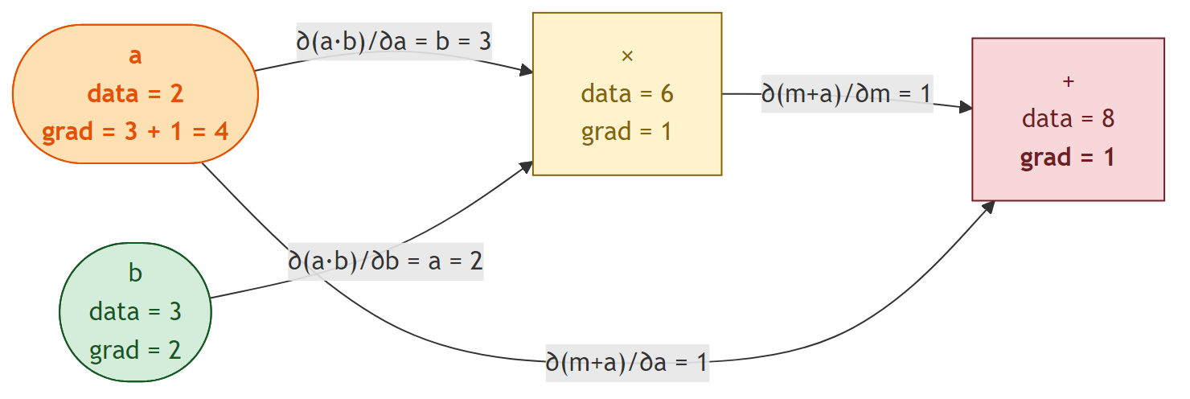
Referência: backward completo
grad(a) = 3 + 1 = 4 — o gradiente acumula (+=) contribuições de cada caminho.

Slide 29
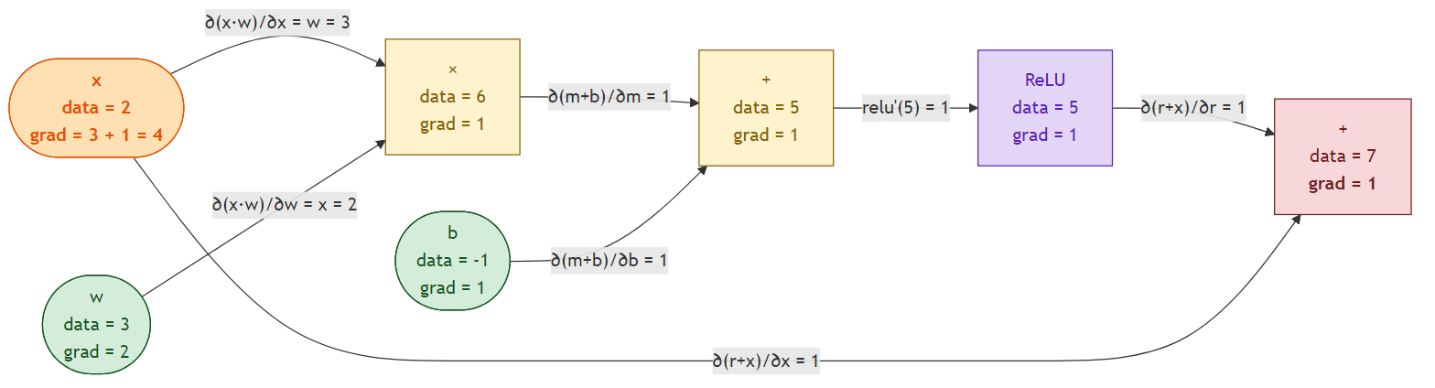
Referência: neurónio com residual
z = relu(x·w + b) + x — um neurónio com skip connection.
Se relu "morre" (input negativo → relu' = 0), a residual connection (+ x) mantém o gradiente vivo. É por isso que as residual connections existem.

